Slide 1
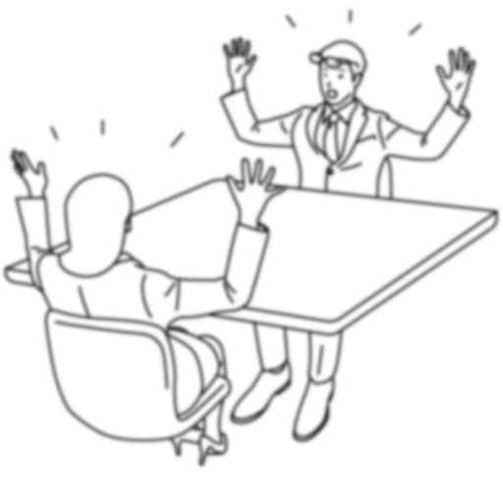

XI. 87. Interpersonal Neuroscience
200321(Sat.)The Cognitive Neurosciences, 6thEd. 勉強会
Yuna Koyama
YK@Yu73716594

Slide 2
導入
社会的関わり合いsocial interactionは、考えや感情を共有したり、絆を構築したり、新しい考えや行動のパターンを創る役割などをもつ、日常生活に欠かせない特性の一つである
しかし、これまで単一の脳の構造や機能については明らかにされてきたが、それらがどのように・どうして相互に影響しあうのかについてhow or why brains interactはほとんどわかっていない
社会的関わり合いが、高いコストを必要とするのに広く行われている背景を踏まえると、進化的に保存されてきたevolutionarily adaptive可能性がある
したがって、人間の脳について深く理解するためには、社会的関わり合いがどのように・どうして行われているのかを理解する必要がある

Slide 3
脳間連携 Brain-to-brain alignment
社会的交流の目的は、連携をとることalignmentだとする（Pickering and Garrod, 2004）
例：会話における成功とは、どれだけ会話をしている者同士が世界に対するメンタルモデルmental models of the worldを連携させたかによって決まる
メンタルモデルmental model：個人が現実世界をどのように認識し解釈しているかの認知モデルであり、個人にとって思考の前提をなすものとされる
二者間でどれだけメンタルモデルを共有したかを脳活動の同期synchronousの程度で測定することが出来ることを報告した
語り手と聞き手の血中酸素のレベルが空間的・時間的spatiotemporalに同期していた
これにより、知覚レベルperceptualで共有しているのか（低い連携レベル）、意味レベルsematicで共有しているのか（高い連携レベル）が区別できることが示された
非言語コミュニケーションnon-verbal communicationにおいても見られた
神経活動が同期していることが、メンタルモデルの連携を示す指標となる
同じソーシャルネットワークsocial networkに属する人は、同じ刺激に対して似たような脳活動を示す

Slide 4
脳間連携 Brain-to-brain alignment
同期している神経活動synchronous neural activityは、メンタルモデルの連携mental alignmentのよい指標となる
同期は、社会的縁作りsocial bondingにおいて重要な役割を果たす
しかし、今までは、同様の刺激に対する脳活動を測定したのみで、同時に脳活動を記録してはいない
ハイパースキャニングhyperscanningと呼ばれる、複数名の脳活動を同時に計測する手法が必要となる

Slide 5
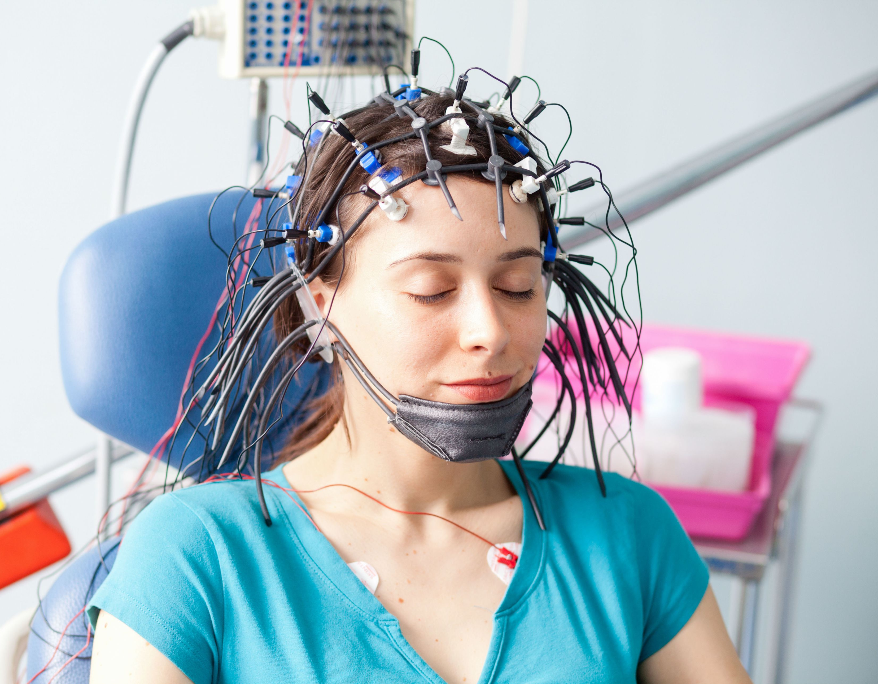
実時間の交流における同期 Synchrony in Real-time Interaction
脳波記録electroencephalography(EEG)・脳磁気図記録magnetoencephalography(MEG)
EEGおよびMEGは、柔軟性flexibility・コストlow cost・空間時間解像度superior temporal resolutionにおいて優れており、リアルタイム測定では多く使われている技術である
EEG：脳から生じた電気活動を頭皮上、蝶形骨底、鼓膜、脳表、脳深部などに置いた電極で記録したもの
MEG：神経細胞の電気活動に伴って生じる磁場を記録したもの
正常脳波
基礎律動：ほぼ全般性・持続性に出現し、脳波の大部分を形成
δ（delta）波 | 1ー3Hz
θ（theta）波 | 4ー7Hz | α波の徐波化によって出現する場合、後頭葉優位。傾眠時は側頭葉優位
α（alpha）波 | 8ー13Hz | 頭部後方部に覚醒時出現。安静覚醒閉眼時に見られる | 注意・精神的努力によって抑制、減退
β（beta）波 | 14ーHz | 前頭部から中心部で最もよく記録される
https://www.verywellhealth.com/what-is-an-eeg-test-and-what-is-it-used-for-3014879
https://ja.wikipedia.org/wiki/%E8%84%B3%E6%B3%A2

Slide 6
実時間の交流における同期 Synchrony in Real-time Interaction
脳波記録electroencephalography(EEG)・脳磁気図記録magnetoencephalography(MEG)
研究例：
他者のタッピングの音と同様のタッピングを行うタスクにおいて、二者の脳間の振幅相関amplitude correlationsと位相同期phase synchronizationが主に前頭中央部frontocentral regionの高α波higher alpha band(~12Hz)において観察された。一方、位相の違いは、主に感覚運動野sensorimotor areaでみられた
ギタリストに対し、デュエットを演奏させるタスクにおいて、位相同期が主に低周波帯域lower frequency bands(delta and theta)において見られたことが分かった。
言語的交流verbal interactionにおける役割交換turn takingにおける脳活動の測定についても、高時間解像度を有する技術を必要とする
デュアルMEGセットアップdual-MEG setupを用いる
聞き手と話し手の役割交換は、聞き手の脳波の変化によって予測可能：左一次運動野left primary motor cortexの10Hz帯において変化が観察された
数字を順番に数えるタスクでは、前頭側頭frontotemporalおよび右中央前頭部right central-parietalのα波帯alpha bandおよび、左前頭left frontalと左側頭left temporalのγ波帯gamma bandの同期が見られた
二者間を超えた、大人数のグループ（クラス）における同期も測定された
共働注意shared attentionや個人の特性individual traits（注意力subjective level of focusや共感力empathy）などが、同期の程度を変化させることが観察された

Slide 7
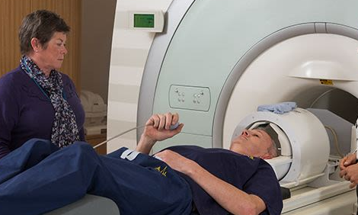
実時間の交流における同期 Synchrony in Real-time Interaction
磁気共鳴機能画像法(fMRI)functional magnetic resonance imaging
fMRIはEEGやMEGと比較して、時間的解像度は劣るが、空間的解像度が高い
非言語コミュニケーションnon-verbal communication
右上側頭回right superior temporal cortexにおける一貫した脳活動が、コミュニケーションの成功を予測する
共同注意joint attention
右下前頭部right inferior frontal gyrusにおける脳活動の時間的同期が共同注意を行っているペアで見られた
境界性パーソナリティー障害を持つ人とのペアでは、右側頭頭頂接合部right temporoparietal junctionにおける同期の減少が見られた
言語コミュニケーションverbal communication
話し手の運動関連の活動が、聞き手の聴覚auditoryおよび内側頭頂野medial parietal areaの活動と同期していた
https://www.ndcn.ox.ac.uk/divisions/fmrib/what-is-fmri/introduction-to-fmri

Slide 8
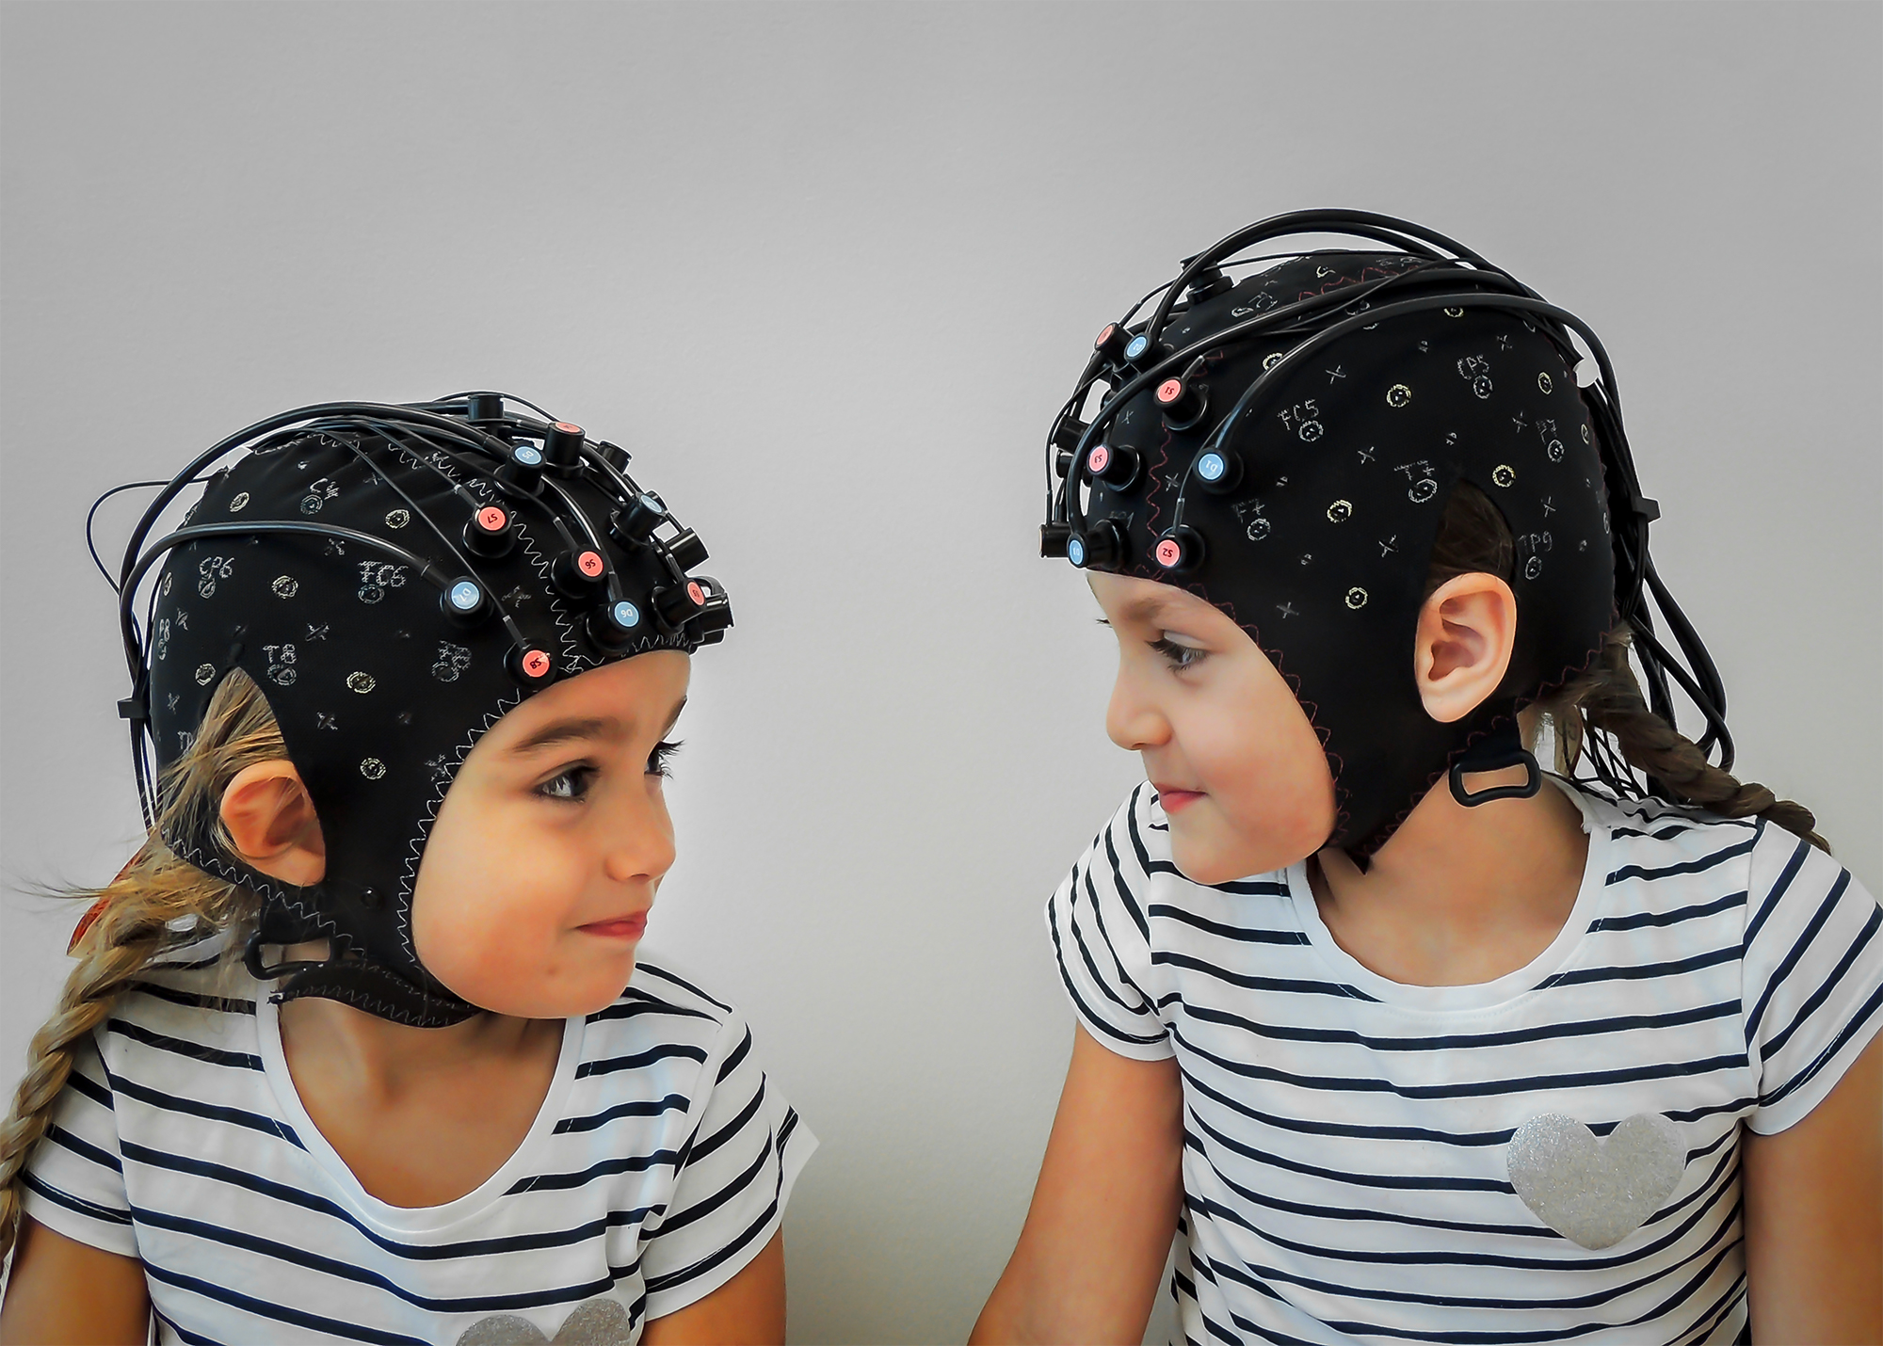
実時間の交流における同期 Synchrony in Real-time Interaction
機能的近赤外分析法(fNIR)functional near-infrared spectroscopy
fNIRはfMRIと同様に、神経活動と血管応答vascular responseはかたく結びついているという前提をもとに、血中酸素レベルの増減を感知する
光化学センサーoptodesからの近赤外線near-infrared lightを用いる点で異なる
血中酸素濃度のちがいによりoxygenataion levels、血中ヘモグロビンの近赤外光の吸収度合いが異なるdistinctive absorption spectrum of hemoglobinことを用いる
fMRIと比較し、空間的解像度は劣り、皮質下領域の測定は困難だが、静座だけでなく、動き回ったり話したりしながらの測定が可能である
https://nirx.net/

Slide 9
実時間の交流における同期 Synchrony in Real-time Interaction
機能的近赤外分析法(fNIR)functional near-infrared spectroscopy
顔を合わせた交流face-to-faceと顔を合わせない交流back-to-backの比較
顔を合わせた交流において、左下前頭部left inferior frontal regionsおよび前極頭部frontopolar areaの活動同期が見られた
親子の関わりparent-child interaction
他人‐幼児との関わりに比べて、親‐子との関わりでは、前極頭部frontopolar areaおよび背外側前頭前野dorsolateral prefrontal corticesの活動においてより一致していた
親子間の同期は、子が親と目を合わせるmutual gazeこと、笑顔を向けることsmiling、声を発することinfant vocalizationによって高まる

Slide 10
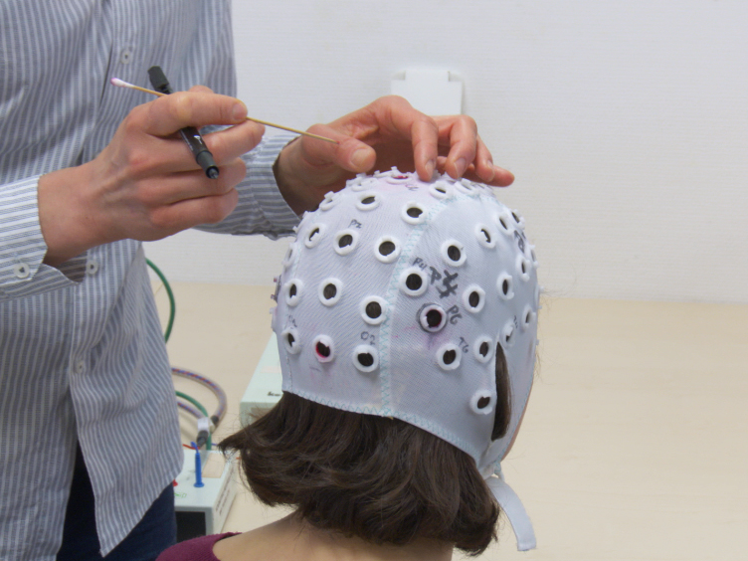
実時間の交流における同期 Synchrony in Real-time Interaction
経頭蓋電気刺激Transcranial alternating current stimulation
これまでの研究は、主に観察研究であったため、脳活動の同期が活動の連携をもたらしたのか、活動の連携が脳活動の同期をもたらしたのかが分からなかった
脳神経を刺激することで、脳活動の同期をもたらし、それが行動の同期にもたらす影響を調べる
経頭蓋磁気刺激法Transcranial magnetic stimulation(TMS)
経頭蓋直流電気刺激Transcranial direct current stimulation(tDCS)
経頭蓋交流電気刺激Transcranial alternating current stimulation(tACS)
例：beta波刺激を与えたところ、タッピング課題の同期率が上がった
https://www.jove.com/v/55866/simultaneous-transcranial-alternating-current-stimulation-functional

Slide 11
今後の展望 Future Directions
新たな計算機的方法の模索new computational approach
同時間の同期だけではなく、時間のずれたlags同期（leader-follower dynamics）
交流への関わりや維持を含めたダイナミックな関係性
脳同士の補完的役割（a calm parent – an anxious child）
まだ発見されていない時間的・空間的同期
フィードバックループ：交流によってもたらされた共通の意識による関係修飾（a shared language and shared norms that are themselves the product of social interactions）
生態学的妥当性の向上toward more ecological validity
より自然な状況での交流における測定を目指す

Slide 12
結論 Conclusions
社会的共通理解shared social understandingは、人間の身体的・精神的健康に大きくかかわってくる
しかし、今まで、異なる個人の脳間における相互作用的な相互適応interactive mutual adaptationが我々の認知の発達cognitive developmentおよび精神の安定mental stabilityにどうして重要であるのかについては明らかにされていなかった
神経活動の同期neural synchronyをメンタルモデルの連携mental alignmentとみなすことがブレイクスルーとなった
今後は、一つの脳だけでなく、複数脳を対象とし、研究室での実験的枠組みだけでなく、自然な社会的設定のなかで研究を行っていく必要がある

